Slide 1
第四讲
网络通信的基本编程
清华大学计算机系

Slide 2
主要内容
背景与基本概念
Qt Socket 简介
有连接的TCP通信
无连接的UDP通信
有代表性的网络应用协议

Slide 3






网络结构
网络核心
应用
Web应用
电子邮件
文件服务
…
网络边缘

Slide 4
B/S模式和C/S模式
C/S（Client/Server）结构，即客户机和服务器结构
将任务（存储、操作或计算的任务）分配到客户端或服务器中
客户端和服务器通过网络通信来协作
B/S（Browser/Server）结构，即浏览器和服务器结构。
客户端使用标准的浏览器，不需要专门开发、部署客户端

Slide 5
课堂演示：即时通信系统
即时通信系统（IMS）是最常见的网络应用软件
如QQ、MSN、微信、飞信等
开发IMS，需要实现最简单的“发送”和“接收”功能。
方便初学者掌握TCP/IP网络程序设计
开发IMS，读者可以学会C/S模式的网络通信软件的开发。
包括服务器端程序设计和客户端程序设计。

Slide 6
即时通信系统：功能需求
启动服务器，处于监听状态
服务器建立之后，等待客户机的连接申请。
启动客户端，尝试对服务器进行连接操作
一个连接建立之后，其他客户机还可以再连接到上面
这样可以进行多用户的信息交互。
成功建立连接之后，开始进行对话操作
实现只有消息的接收方可以看到，保护隐私。
聊天结束之后，客户机断开连接，退出聊天的过程。
如果是服务器关闭，连接在上面的所有客户机将会断开。

Slide 7
TCP/IP 模型中的两个分界线
Web应用 电子邮件 文件服务 ...
应用
应用层
操作系统分界线
TCP UDP
套接字（Socket）
传输层
网络编程就是通过在用户空间调用套接字接口完成的
操作系统内核
TCP/IP协议栈
IP
网络层
协议地址分界线
网络接口
链路层
网络接口
硬件

Slide 8






Socket的引入
?
FILE *fp = fopen(“a.txt”, “r”);
...
fscanf(fp, ...);
...
fclose(fp);
应用程序
文件
应用程序
文件句柄
文件
应用程序
Socket
网络接口

Slide 9
什么是Socket
文件I/O操作 - 句柄（Handle）
网络I/O操作 - 套接字（Socket）
Socket提供了一个通信接口，应用程序在网络上发送、接收的信息都通过这个接口来实现。
Socket和句柄一样，是操作系统的资源
Notes:
socket借鉴了文件句柄的概念，本质上是文件操作的延伸

Slide 10
1、基本概念
IP地址：
Internet中的主机要与别的机器通信必须具有一个IP地址，IP地址是Internet中主机的标识。
表示形式：常用点分形式，如166.111.8.28，最后都会转换为一个32位的整数。
IP地址转换函数
inet_addr()：点分十进制数表示的IP地址转换为网络字节序的IP地址
inet_ntoa()：网络字节序的IP地址转换为点分十进制数表示的IP地址

Slide 11
1、基本概念
端口号
为了区分一台主机接收到的数据包应该递交给哪个进程来进行处理，使用端口号
TCP端口号与UDP端口号独立
端口号一般由IANA (Internet Assigned Numbers Authority) 管理
众所周知端口：1~1023，1~255之间为大部分众所周知端口，256~1023端口通常由UNIX占用
注册端口：1024~49151
动态或私有端口：49152~65535

Slide 12
1、基本概念
使用socket实现网络通信
配置一个socket需要五种信息：
本地的IP地址、本地的协议端口
远程的IP地址、远程的协议端口
连接所使用的协议
打个比方：
如果把IP数据包的投递过程看成是给远方的一位朋友寄一封信，那么：
IP地址就是这位朋友的所在位置，如北京清华大学计算系（依靠此信息进行路由）
端口号就是这位朋友的名字（依靠这个信息最终把这封信交付给这位收信者）

Slide 13
1、基本概念
字节序
大尾端(Big-Endian):字节的高位在内存中放在存储单元的起始位置
小尾端(Little-Endian):与大尾端相反
Notes:
不同的机器HBO是不一样的，这与CPU的设计有关
Motorola 68K系列，HBO与NBO是一致的
Intel X86系列，HBO与NBO不一致

Slide 14
1、基本概念
网络字节序：Network Byte Order
使用统一的字节顺序，避免兼容性问题
主机字节序：Host Byte Order
不同机器的HBO与CPU的设计有关，可能不一样
Motorola 68K系列，HBO与NBO是一致的
Intel X86系列，HBO与NBO不一致
字节排序函数
#include <QtEndian>
qFromBigEndian(const uchar * src)：大端字节序转换为主机字节序
qToBigEndian(T src, uchar * dest)：主机字节序转换为大端字节序

Slide 15
1、基本概念
阻塞通信与非阻塞通信
阻塞方式：套接字进行I/O操作时，函数要等待到相关的操作完成以后才能返回。
非阻塞方式：套接字进行I/O操作时，无论操作成功与否，调用都会立即返回。
缺省处于非阻塞方式，也就是事件编程
好处：可以在一个线程中实现多路tcp链接，节省资源
缺点：编程难度比较大。
在满足要求的情况下，还是阻塞方式的socket编程比较容易理解
waitForConnected() 等待链接的建立
waitForReadyRead() 等待新数据的到来
waitForBytesWritten() 等待数据写入socket
waitForDisconnected() 等待链接断开

Slide 16
2、QT Socket 简介
不同平台的 Socket的发展
UC Berkeley为UNIX系统开发出了一套套接字（BSD socket）
在此基础上扩展形成了windows套接字。
Windows Socket 规范是一套开放的、支持多协议的Windows 下的网络编程接口，它规范了Internet协议族（一般为TCP/IP）的API使用.
QT Socket的作用
针对多个的操作系统，QT Socket 统一了网络编程接口，简化了编程，使两个进程、两种平台之间易于实现连接、通信

Slide 17
Socket的分类
套接字有三种类型
流式套接字(SOCK_STREAM)：一种可靠的面向连接的服务，实现了无差错无重复的顺序数据传输
数据报套接字（SOCK_DGRAM）：一种无连接的服务，数据通过相互独立的报文进行传输，是无序的，并且不保证可靠、无差错
原始套接字(SOCK_RAW)：允许对底层协议如IP或ICMP（因特网控制消息协议）直接访问，主要用于新的网络协议实现的测试等

Slide 18
2、QT Socket 简介
编程时的两点注意事项
需要包含头文件QtNetwork ： #include <QtNetwork>
在QT Creator环境中，需要在.pro文件中增加一行 QT += network
不同的传输协议
有连接的TCP协议，使用如下两个类： QTcpServer QTcpSocket
无连接的UCP协议，使用如下一个类： QUdpSocket

Slide 19
3、有连接的C/S网络通信程序 (TCP)
Web服务器
192.168.0.1:80
192.168.0.2:xx
客户机
等待连接
创建Socket
SYN
建立连接
建立与IP地址
和端口的对应
SYN ACK
建立连接
ACK
接收数据
发送数据
…
发送/接收数据
发送数据
接收数据
FIN
关闭连接
FIN ACK
关闭连接
ACK
关闭Socket

Slide 20

问题
如何在套接字和IP地址/端口之间建立关联？

Slide 21
TCP流程：观察地址绑定
服务器
IP地址：192.168.0.1
在8888端口监听
客户端
IP地址：192.168.0.2
连接服务端
Notes:
我们来看看这样一个例子

Slide 22

TCP流程 - 服务器建立连接
s=QTcpServer ()，创建监听套接字
s
0.0.0.0:0 - 0.0.0.0:0
listen( )，做好等待连接的准备
s
192.168.0.1:8888 - 0.0.0.0:0
newConnection() ，连接请求到来，发射该信号
s
ss=nextPendingConnection( )，返回一个新的QTcpSocket
192.168.0.1:8888 - 192.168.0.2:1026
ss

Slide 23
TCP流程 - 客户端建立连接
s=QTcpSocket()，创建读写套接字s
s
0.0.0.0:0 - 0.0.0.0:0
connectToHost( )，连接服务器
192.168.0.2:1026 - 192.168.0.1:8888
s
Notes:
客户端的流程相对就要简单得多了
为什么在设计上比服务端简单？因为服务端必须考虑多个连接的情况！

Slide 24
问题
现在，数据的发送和接收还要不要直接指定IP地址和端口了？

Slide 25
TCP流程 – 数据传输
客户端
服务器
readyRead( )
readyRead( )
read( )
read( )
write( )
write( )
QTcpSocket
QTcpSocket

Slide 26
4、QT Socket网络编程——TCP
QTcpServer常用网络连接函数及信号：
QTcpServer | 创建监听套接字
listen | 监听连接请求
newConnection | 有连接请求到来的信号
nextPendingConnection | 接受建立连接请求
close | 关闭套接字
waitForNewConnection | 阻塞，等待连接请求到来

Slide 27
4、QT Socket网络编程——TCP
QTcpSocket常用网络连接函数：
QTcpSocket | 创建读写套接字
connectToHost | 请求与服务器建立连接
connected | 连接已经建立，发射信号
readyRead | 有新的数据到来，发射信号
read，readData | 接收数据
write，writeData | 发送数据
close | 关闭套接字
waitForConnected | 阻塞，等待连接成功
waitForReadyRead | 阻塞，等待数据到来

Slide 28
（1） QTcpServer
构建一个QTcpServer对象
QTcpServer::QTcpServer(QObject * parent = 0)
返回一个监听socket
监听到来的连接请求
Bool listen(const QHostAddress & address = QHostAddress::Any, quint16 port = 0)
如果IP地址是缺省值，将监听所有网络接口
如果端口设定是0，系统将自动选择一个
成功返回true，失败返回false.

Slide 29
（1） QTcpServer
新的连接请求到来，发射信号
void QTcpServer::newConnection()
可以通过QObject::connect建立“signal-slot”连接
接受建立连接请求
QTcpSocket * QTcpServer::nextPendingConnection()
返回下一个pending的连接，作为QTcpSocket 对象
该QTcpSocket 对象是QTcpServer的子对象

Slide 30
（1） QTcpServer
关闭套接字
void QTcpServer::close()
关闭监听套接字， QTcpServer将不再监听建立连接请求
阻塞，等待连接请求到来
bool QTcpServer::waitForNewConnection(int msec = 0, bool * timedOut = 0)
阻塞等待，直到（1）有连接请求到来；（2）超时
若（1），返回true；否则，返回false

Slide 31
（2）QTcpSocket
构建一个QTcpSocket对象
QTcpSocket::QTcpSocket(QObject * parent = 0)
该读写套接字，处于未连接状态
向指定服务器发送连接请求
Void connectToHost(const QHostAddress & address, quint16 port, OpenMode openMode = ReadWrite)
必须指定服务器的IP地址和端口

Slide 32
（2）QTcpSocket
新的数据到来，发射信号
void QIODevice::readyRead()
可以通过QObject::connect建立“signal-slot”连接
接收数据
QByteArray QIODevice::read(qint64 maxSize)
qint64 QIODevice::readData(char * data, qint64 maxSize)
最多读maxSize个字节

Slide 33
（2）QTcpSocket
关闭套接字
void QAbstractSocket::close()
关闭读写套接字， 已有连接将被断开
阻塞，等待对方发送的数据到来
bool QAbstractSocket::waitForReadyRead(int msecs = 30000)
阻塞等待，直到（1）有对方数据到来，ReadyRead信号触发；（2）超时
若（1），返回true；否则，返回false

Slide 34
TCP流程 – 数据传输
QTcpServer的基本操作:
调用listen监听端口。
连接信号newConnection，在槽函数里调用nextPendingConnection获取连接进来的socket。
QTcpSocket的基本操作：
调用connectToHost连接服务器。
调用waitForConnected判断是否连接成功。
连接信号readyRead槽函数，异步读取数据。
调用waitForReadyRead，阻塞读取数据。

Slide 35
4、无连接的C/S网络通信程序 (UDP)
客户端
服务器
bind( )
bind( )
readyRead( )
readyRead( )
readDatagram
readDatagram
writeDatagram
writeDatagram
QUdpSocket
QUdpSocket

Slide 36
思考题
考虑到Qapplication中的事件处理不可阻塞
如何在QT图形界面的同时实现阻塞的网路通信？

Slide 37
课程要求
对于TCP通信，网络通信方面只能使用QTcpServer和QTcpSocket两个类
对于UDP通信，网络通信方面只能使用QUdpSocket这个类

Slide 38
5、用户层网络通信协议
网络协议三要素：语法、语义和时序。
语法：规定“如何讲”，即确定数据和控制信息的格式。
语义：规定“讲什么”，即确定通信双方要发出的控制信息，执行的动作和返回的应答。
时序：规定了信息交流的次序。
HTTP：Hypertext Transfer Protocol
FTP: File Transfer Protocol
POP3和SMTP:邮件接收和发送协议
Telnet:远程登录协议

Slide 39
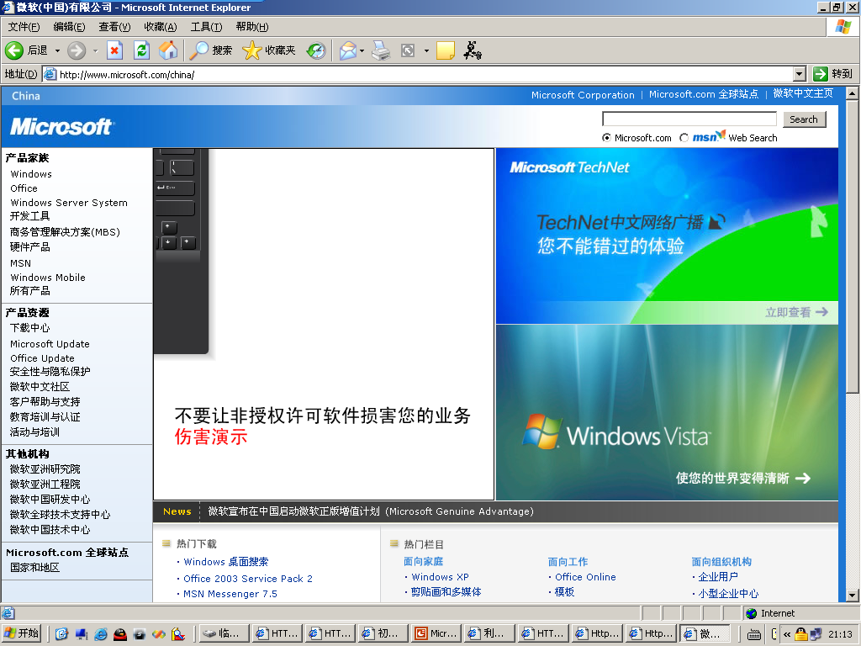
5、HTTP 协议基本原理
键入如下网址后，在浏览器中看到如下网页： http://www.microsoft.com/china/index.html

Slide 40
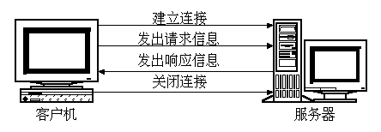
5、HTTP 协议基本原理
它的原理是：浏览器通过超文本传输协议HTTP,将Web服务器上站点的网页代码提取出来，并翻译成漂亮的网页。
一个客户机与服务器建立连接后，发送一个请求给服务器，服务器接到请求后，给与请求的响应信息。
Notes:
这个过程就好像我们打电话订货一样，我们可以打电话给商家，告诉他我们需要什么规格的商品，然后商家在告诉我们有什么货，什么商品缺货。

Slide 41
HTTP协议是什么
Web浏览器和Web服务器之间通过HTTP协议进行通信。
它不仅保证计算机正确快速地传输超文本文档，还确定传输文档中的哪一部份，以及哪部分内容先显示(如文本先于图形)等。

Slide 42
URL是什么
在浏览器地址栏里输入的网站地址叫做URL (Uniform Resource Locater,统一资源定位符)。就像每家每户都有一个门牌地址一样，每个网页也都有一个Internet地址。
URL对网络资源的位置提供了一种抽象的识别方法，并用这种方法给资源定位。这里的资源是指Internet上可以被访问的任何对象，包括文件、文档、图像、声音等等，以及与Internet相连的任何形式的数据。URL是一个字符串

Slide 43
URL的组成格式
先看一下刚才打开的URL的组成格式：
http://www.microsoft.com/china/index.html
1. http:// 代表超文本传输协议，通知服务器显示Web页，通常不用输入；
2. www. microsoft.com是装有网页的服务器的域名，或者站点服务器名称
3. China 为该服务器上的子目录，就好像我们的文件夹
4. Index.html 是文件夹中的一个HTML文件

Slide 44
超文本标记语言HTML
HTML文档通过标记（Tag）和属性（Attribute）对超文本的语义进行描述。
HTML虽然本质上并不是编程语言，但它却是在开发HTML文档时必须遵守的一套严格而且简明易懂的语法规则。
也就是说，如果一个文档是基于HTML标准的，则可以解释某些标记的含义。

Slide 45
HTTP服务器活动
HTTP协议是基于请求/响应范式的。
HTTP请求分为两种类型，一种是GET请求，另一种是POST请求。
Web服务器接收到客户请求之后，将根据配置信息执行一定数量的活动。
当Web服务器应用程序完成客户请求之后。必须构造一个HTML页面或其他WEB内容，并传输给客户。

Slide 46
5、HTTP 协议基本原理
请求的结构
Method URL Version
Headers
Message body
注意空行
例子
POST /TheStockExchange/Trading/GetStockPrice.asp HTTP/1.1
Host: localhost
Content-Type: application/x-www-form-urlencoded
Content-Length: 11
Symbol=MSFT
注意空行
Notes:
重点：
幻灯片中的例子是向服务器发送的一个查询请求，条件是消息主体中的 “Symbol=MSFT”；
HTTP 查询支持的方法包括：
OPTIONS；
GET；
HEAD；
POST；
DELETE；
TRACE；
CONNECT；
扩展方法；
注意：
在讲解时注意使用幻灯片中的箭头动画将结构和例子相对应，这样可以方便学生理解，不要忘记在 HTTP 标头和消息主体之间需要保留一个空行。

Slide 47
HTTP 的 GET 和 POST 方法
HTTP-GET
HTTP-POST
例子
GET /Trading/GetStockPrice.asp?Symbol=MSFT HTTP/1.1
Host: localhost
例子
POST /Trading/GetStockPrice.asp HTTP/1.1
Host: localhost
Content-Type: application/x-www-form-urlencoded
Content-Length: 11
Symbol=MSFT
Notes:
重点：
HTTP 的 GET 和 POST 是比较常用的两个向服务器发送请求的方法，适合在 Web 服务中使用，因为两种方法与程序中函数的调用过程非常相似：传递参数给方法，执行后返回结果；
注意：
要求学生掌握两种方法的调用格式。

Slide 48
GET 和 POST 方法的区别
GET 方法通常没有消息主体
GET 方法支持最大1024个字节的查询字符串，POST 方法没有限制
POST 方法把查询字符串放在消息主体中传输，因此比 GET 方法支持更多的数据类型
Notes:
重点：
相比之下，GET 方法比较简单但功能较弱，POST 方法比较复杂但功能较强。

Slide 49
5、HTTP 协议基本原理
响应的结构
Version Status-Code Description
Headers
Message body
注意空行
例子
HTTP/1.1 200 OK
Content-Type: text/xml; charset=utf-8
Content-Length: 75
<?xml version="1.0" encoding="utf-8"?>
<stock symbol="MSFT" Price="71.50" />
注意空行
Notes:
重点：
本例是对上一张幻灯片中 HTTP 请求的响应信息；
注意：
在讲解时注意使用幻灯片中的箭头动画将结构和例子相对应，这样可以方便学生理解，不要忘记在 HTTP 标头和消息主体之间需要保留一个空行；
课堂讨论：
HTTP 响应消息主体的格式是什么？描述幻灯片例子中响应消息的的组成部分；
访问 Web 服务时， HTTP 响应消息的主体采用 XML 的格式，幻灯片中首先是关于 XML 的操作指令，然后包含了一个名为 stock 的元素，该元素中有两个属性，分别为 MSFT 和 Price。

Slide 50
简单Web Server的工作流程
等待Client的连接请求，建立连接；
接收Client发来的请求信息
解析Client请求信息，并打开所请求文件
构建HTTP协议响应头
发送响应头和请求文件

Slide 51

Thank you!
Questions?

